Slide 1
«Почемучки» (от 3 до 4лет)

Slide 2
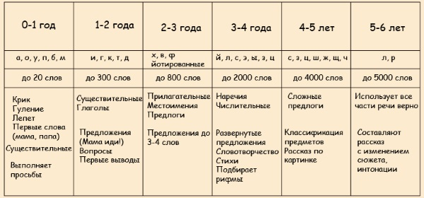

Slide 3
Речевое развитие от 3-4 лет

Slide 4
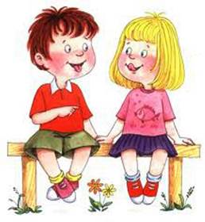
На 4-м году жизни
Дети обычно свободно вступают в контакт не только с близкими,
но и с посторонними людьми. Всё чаще инициатива общения исходит от ребёнка. Потребность расширить кругозор, желание глубже познать окружающий мир стимулируют малыша всё чаще и чаще обращаться к взрослым с самыми разнообразными вопросами.
Ребёнок хорошо понимает, что каждый предмет, явление, действие имеет своё название, т.е. обозначается словом. Отсюда и постоянные вопросы «Что это?», «Как называется?», «Зачем?», «Куда?», «Откуда?». И чем больше вопросов, тем ярче проявляется стремление малыша расширить свои знания. Это помогает ребёнку установить прочные связи
между предметами, их качествам и действиями
со словами, которые их обозначают.

Slide 5
Фразовая речь у ребенка 3-4 лет
Как только у ребенка появляется речь, он начинает соединять слова в фразы. Наличие фразовой речи у ребенка- это важный диагностический момент.
Ребенок 3-4 лет общается понятной фразой уже из 3-4 слов.
В три года ещё могут преобладать простые предложения вроде "Дай мне чашку", "Я сорвал цветочек", к четырем же годам предложения становятся распространенными, сложносочинёнными и сложноподчинёнными . "Когда я гулял, то увидел кошку." "Я хочу пить, дай мне воды". "Я люблю есть конфеты, мороженое, и пить сок." В речи появляются наречия, местоимения, числительные. При этом выражения вроде "пять кошков", "много молоков", "они ездиют на машине" - пока норма.

Slide 6
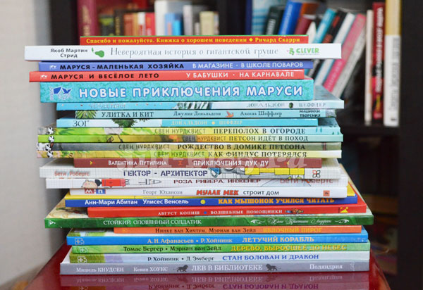
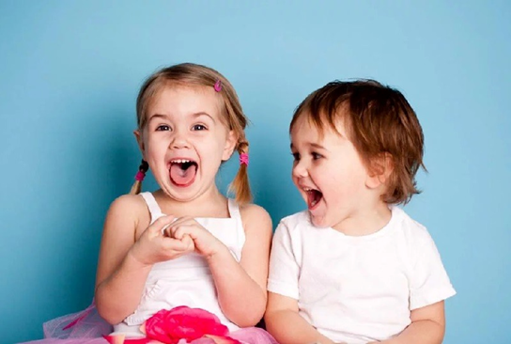
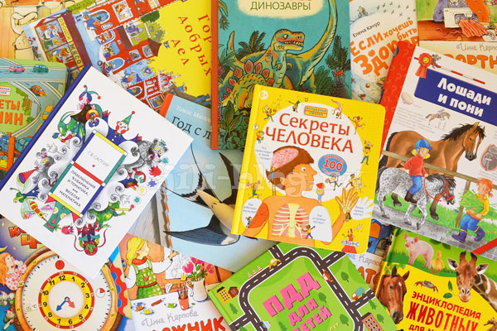
Ребёнок не может также раскрыть или описать содержание сюжетной картинки. Он лишь называет предметы, действующих лиц или перечисляют действия, которые они совершают (прыгает, умывается).
Имея хорошую память, малыш способен запоминать и воспроизводить небольшие по объёму стихотворения, потешки. Неоднократно прослушав одну и ту же сказку, может почти дословно передать её содержание, часто даже не понимая смысла некоторых слов.

Slide 7
Игры с язычком на развитие артикуляции.
В этом возрасте у дошкольников происходит дальнейшее укрепление артикуляционного аппарата: становятся более координированными движения мышц языка, губ, нижней челюсти. Так, укрепление мышц кончика и спинки языка способствуют правильному произношению.

Slide 8
Звукопроизношение
-Артикуляционный аппарат уже укрепляется, движения органов артикуляции становятся более точными и дифференцированными, и речь заметно меняется.
-Уходит смягчение - сядик и ляпа уже становятся садиком и лапой
-Свистящие звуки - С, З, Ц уже произносятся правильно. Но замены шипящих на свистящие - сапка, суба, зук - ещё норма.
-Замена Р и Л на Й или В - тоже пока норма. Йыба, Вопата.
Чего не должно быть в звукопроизношении в этом возрасте
- Замен свистящих на Г и Х - хобака, гаяц. Замена шипящих на эти же звуки - Хапка, Гук.
-Не должно быть хлюпания при произнесении слов, общего ощущения "каши во рту", язык не должен высовываться между зубами при произнесении свистящих.

Slide 9
Игры с чистоговорками.
Чистоговорки — это шуточные стихи, предназначенные для устранения
дефектов речи и развития чистого произношения. Дети 3-4 лет очень любят словесные игры. В этом возрасте у них наблюдается и склонность к словотворчеству, созданию новых слов, которых нет в родном языке. Например,
Са-са – вот летит оса. Са-са – вот бежит лиса. Да-да – здесь бежит вода.
Взрослый: — Ан-ан – Маше дать банан?
Ребенок: — Ан-ан – я люблю банан.
— Ан-ан – дайте мне банан.

Slide 10
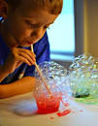
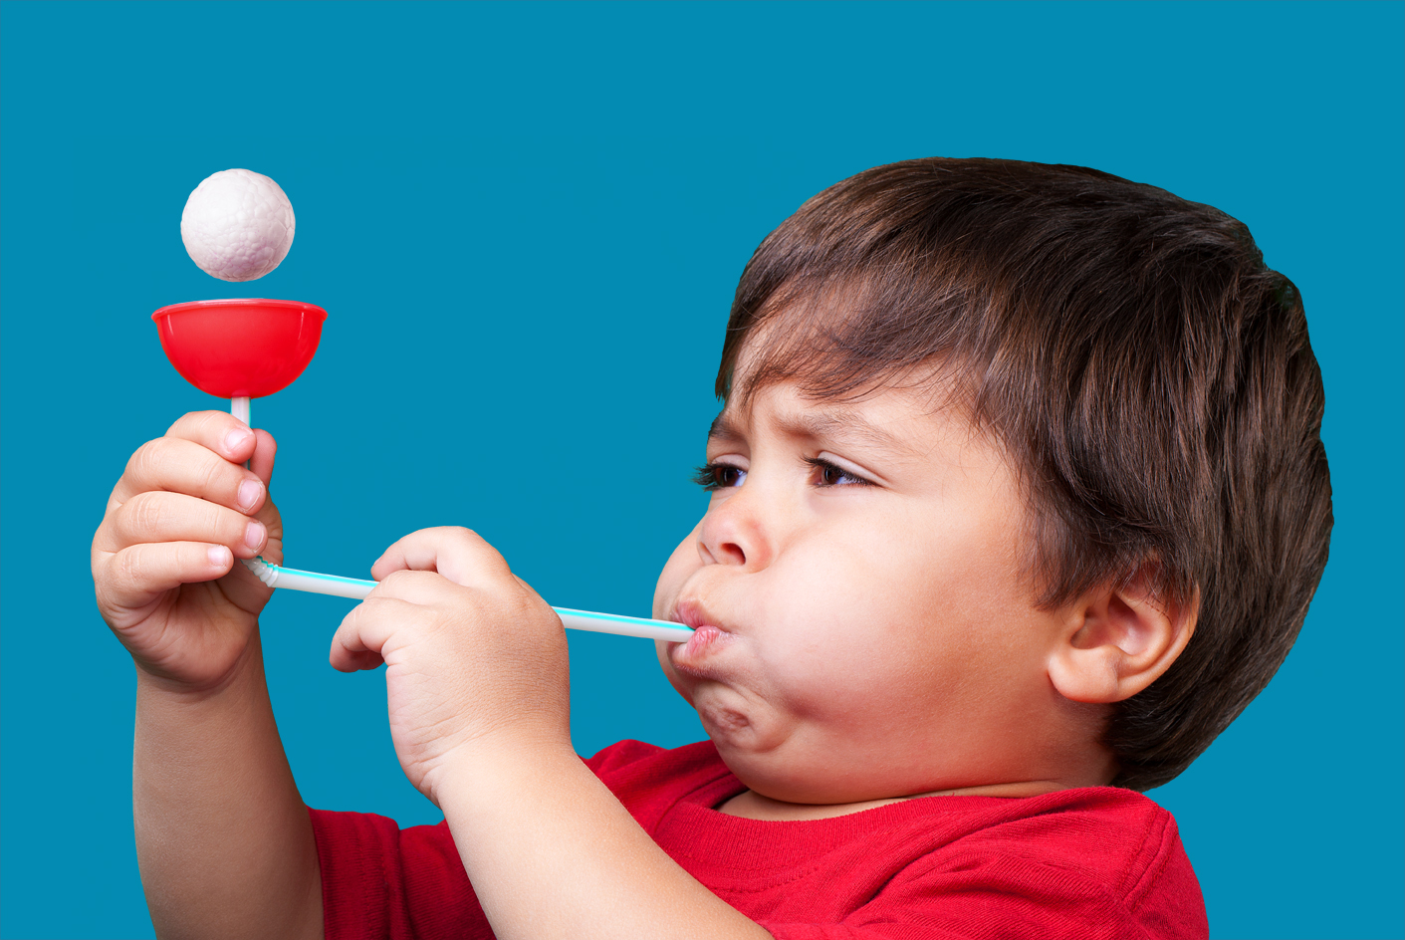
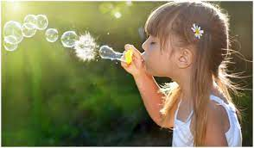
Игры на развитие речевого дыхания.
В этом возрасте детям необходимо развивать речевое дыхание. От него речь ребенка 3 лет становится красивой, улучшается плавность её звучания. Предложите ребёнку сдувать с ладони кусочки ваты, пёрышки, листья, дуть на одуванчики, различные вертушки (главное: не надувать щеки, губы вытягивать трубочкой).

Slide 11
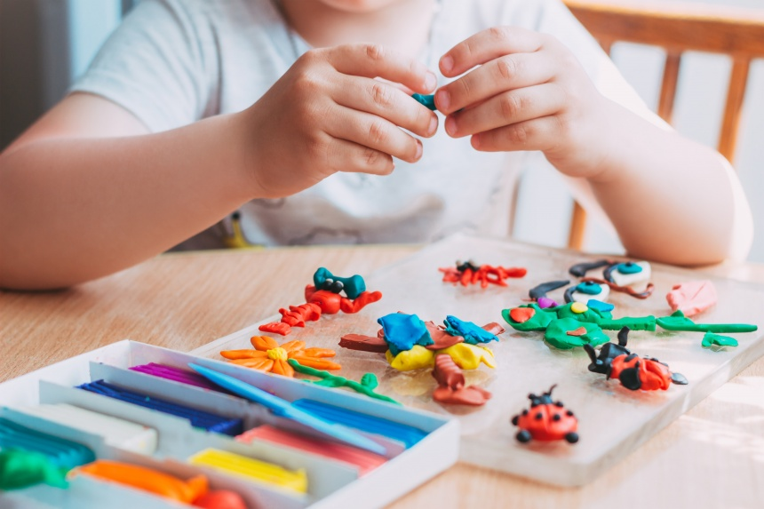
Развитие мелкой моторики рук.
Ребенок в возрасте от 3 до 4 лет должен уметь:
1. Правильно держать в руке карандаш
или фломастер;
2.Уметь обводить простые легкие рисунки;
3. Уметь рисовать круги, линии, простые
рисунки;
4. Заштриховывать рисунок в разных направлениях, не выходя за границы;
5.Уметь действиям с ножницами: правильно держать, резать по прямой, вырезать по намеченному контуру;
6. Выполнять несложную аппликацию, намазывать готовые детали клеем и приклеивать на намеченное место;
7. Лепить из пластилина шарики и колбаски , соединять их между собой.

Slide 12
Что НЕ НОРМА в возрасте от 3 до 4 лет.
Не говорить вообще. Не говорить фразами. Говорить лепетными словами и звукоподражаниями. Использовать только простые короткие предложения. Искажать в речи свистящие звуки, а также звуки раннего онтогенеза - б, п, в, ф, г, к, д, т, м, н. Понимать речь только в пределах бытовой ситуации .

Slide 14
Советы родителям
Не искажайте слова, говорите правильно и
отчётливо. Речь ребёнка развивается путём подражания речи близких людей. Вот почему ребёнок должен слышать только грамматически правильную речь в своём окружении.
2. Разговаривайте с ребёнком как можно чаще! Будьте внимательны, общайтесь на равных, уточняйте детали. Например, каждый вечер обсуждайте, как прошёл день, что нового в садике, попросите малыша высказать своё мнение.
3. Ошибки в речи исправляйте мягко, но настойчиво. Не ругайте его.
4. Для активизации речи ребёнка используйте все те слова, которые побуждают его высказываться(скажи, повтори, спроси, расскажи).
5. Как можно подробнее объясняйте ребёнку значение новых слов, вводимых в его лексикон.
6. Побуждайте к развёрнутым высказываниям!
7.Пойте песни.
8. Развивайте мелкую моторику! Она стимулирует мышление, творческое развитие, внимательность ребёнка и прямым образом влияет на речь.
9.Рассказывайте(читайте) малышу детские книжки, сказки, стишки, потешки! Сопровождайте свой рассказ показом иллюстраций. Задайте несколько вопросов по содержанию сказки!

Slide 15
Развиваем речь, играя!
"Разные вопросы" Цель: усвоение грамматических основ русского языка. Для этой игры Вам понадобится мяч или мягкая игрушка. Перекидывайте друг другу мяч, сопровождая своё действие вопросом: Где растут листья? (На ветке). Где растут ветки? (На дереве). Где растут деревья? (В лесу). Задание можно усложнить. Вы, сидя на полу, перекатываете мяч по полу ногами. При этом нельзя помогать себе руками "Чудесный мешочек" Цель: развитие внимания, памяти, навыков классификации предметов, освоение правильного употребления родовых местоимений. Берём любой, красиво оформленный мешочек, тем самым мы изначально заинтересуем ребёнка. Кладём в него самые разные предметы, но не более четырёх. Теперь можно звать малыша. "Посмотри, какой красивый мешочек! Давай заглянем, что в нём лежит?". Достаём предметы по одному, кратко описывая. "Смотри. Это мяч, он круглый и синий. А вот кукла. У неё нарядное платье и жёлтый бант. Ой! А это сладкое, вишнёвое варенье.". После просмотра всех вещей, сложите их обратно. А теперь предложите ребёнку отгадать по Вашему описанию, какой предмет вы хотите достать из мешочка. "Она в нарядном платье и с жёлтым бантом. Он круглый и синий. Оно сладкое и вишнёвое." После того, как все предметы вновь будут выложены, попросите малыша забрать | только игрушки. Если вместе с игрушками он заберет и варенье, обратите на это внимание ребенка. Необходимо объяснить, что с игрушками мы играем, а варенье это еда и играть с ним нельзя "Прятки-догадки" Цель: развитие внимания, пространственной ориентировки, закрепление предлогов В, НА, ПОД. Предложите Вашему малышу поиграть в "прятки-догадки". "Я расскажу тебе историю про одного мальчика (девочку), а ты постарайся выполнить всё, о чём я буду говорить". "Жил-был мальчик (девочка). Однажды они с мамой играли в прятки. Думал мальчик думал и решил спрятаться под стол. Смотрит мама - нет её мальчика. Где же он? Может быть, под диваном? Посмотрела - там его нет. А может быть он под стулом? И там нет. А, вот он где - под столом!" Далее вы рассказываете, как мальчик залез на стул, притаился в шкафу и т.д "Угадай-ка" Цель: развитие речи и логического мышления, навыков классификации предметов, расширение словарного запаса. Спрячьте игрушку или картинку с изображением котёнка. "Угадай, кто к нам пришёл в гости? Его мама - кошка, а папа - кот." Так же обыгрываем других гостей домашних или диких животных. После того, как все гости соберутся, нужно уточнить, что в гости к нам пришли домашние (дикие) животные | "Путаница" Цель: развитие речи, внимания, логического мышления. "Давай, поиграем в путаницу. Я буду читать запутанное стихотворение, а ты постарайся его распутать". Прочитайте малышу коротенькие стихотворения, делая паузу перед произнесением последнего слова. Рифма текста не всегда соответствует смыслу текста. Знает это ребёнок любой – У апельсина цвет ... голубой. Корова мычит, Поросёнок хрюкает, Тигр рычит, А собака ... мяукает. Как на нашей улице Крякали две ... курицы. Известно каждому ребенку – Корова - мама жеребёнка желаю удачи!.

